Slide 1
Муниципальное бюджетное учреждение дополнительного образования
«Школа искусств, творчества и спорта»
Формирование исполнительских навыков у младших школьников при обучении игре на фортепиано в учреждениях дополнительного образования
Кожухова Наталья Николаевна
Ливенский район
2022г.

Slide 2
Оглавление
Введение
Глава 1. Теоретические аспекты формирование исполнительских навыков у младших школьников при обучении игре на фортепиано в учреждениях дополнительного образования
Сущностная характеристика основных понятий исследования
Специфика формирования исполнительских навыков при обучении игре на фортепиано в учреждениях дополнительного образования
Глава 2. Практические аспекты формирования исполнительских навыков у младших школьников при обучении игре на фортепиано в учреждениях дополнительного образования
2.1. Анализ современных авторских программ, направленных на формирование исполнительских навыков при обучении игре на фортепиано в учреждениях дополнительного образования
2.2. Методические рекомендации по формированию исполнительских навыков при обучении игре на фортепиано в учреждениях дополнительного образования
Заключение
Список использованных источников

Slide 3
История разработки теории и методики обучения на фортепиано имеет более трех столетий. В зарубежной и отечественной музыкальной педагогике попытка научного обоснования практики на начальном этапе обучения игре на фортепиано была предпринята К.А. Мартинсеном, А.Д. Артоболевской, JI.A. Баренбоймом, Н.Н. Перуновой, Б.Е. Милич, Т.Б. Юдовиной- Гальпериной и др.

Slide 4
Цель исследования: выявить и обосновать современные подходы формирования исполнительских навыков у младших школьниках при обучении игре на фортепиано в учреждениях дополнительного образования.
Объект исследования: процесс обучения игре на фортепиано в учреждениях дополнительного образования.
Предмет исследования: формирование исполнительских навыков при обучении игре на фортепиано в детской школе искусств.
Гипотеза исследования: формирование исполнительских навыков у младших школьниках при обучении игре на фортепиано в учреждениях дополнительного образования будет эффективнее, если:
- осуществляется целенаправленная и систематическая работы педагога-музыканта в данном направлении;
- на занятиях осуществляются современные подходы формирования исполнительских навыков;
- создана музыкально-творческая среда на занятиях в классе фортепиано, способствующей формированию исполнительских навыков, совершенствованию пианистических умений, навыков у младших обучающихся.

Slide 5
Задачи исследования:
1.Раскрыть основные понятия исследования;
2.Выявить закономерности и механизмы формирования и развития основных пианистических навыков.
3.Ознакомиться с проблемами пианистических навыков на разных этапах обучения в организациях дополнительного образования.
4.Осуществить обобщение опыта педагогов-музыкантов и проанализировать современные программы, направленные на формирование исполнительских навыков при обучении игре на фортепиано в учреждениях дополнительного образования.
5. Осуществить опытную работу по проблеме исследования с двумя учениками класса.

Slide 6
Педагог и психолог Е.И. Игнатьев утверждал, что когда определенные действия после многократного повторения доводятся до автоматизма и выполняются на подсознании, без контроля человека, такие действия являются навыком.
Навык - это действие, доведенное до автоматизма. Где ученик ясно видит цель, применяет накопленные умения, знания. Ученик самостоятельно выбирает приемы работы и подводит итоги проделанной своей работы.

Slide 7
К ним относятся, такие проблемы, как: слабость, излишества, вертикальные движения, сотрясение при исполнении звуковой линии, перенесенное горбом запястье, пережимы пальцев, психологическую беспокойность, скованность.

Slide 8
Для реализации этих программ подходят методические рекомендации следующих авторов:
Баренбойм. Музыкальная педагогика и исполнительство.
Лагутин. Основы педагогики музыкальной школы
Кадыров. Музыкальная педаго
Гогоберидзе. Теория и методика музыкального воспитания детей дошкольного возраста.
Осеннева. Теория и методика музыкального воспитания

Slide 9
Преподаватели детских музыкальных школ и учреждений дополнительного образования работают по программам, основанных на учебной программе для ДМШ и ДШИ.
Программы по предмету " Класс фортепиано" предпрофессиональные
1-5, 1-7 лет обучения
Составитель:
Профессор ГМПИ им. Гнесиных А. Д. Алексеев;
Старший преподаватель ГМПИ им. Гнесиных А. Б. Баталов;
Старший преподаватель ГМПИ им. Гнесиных. Е. Н. Орлов. заместитель директора по учебной части музыкального училища
ЛОЛГК им. Н. А. Римского -Корсакого З. П. Проскуряков..

Slide 10
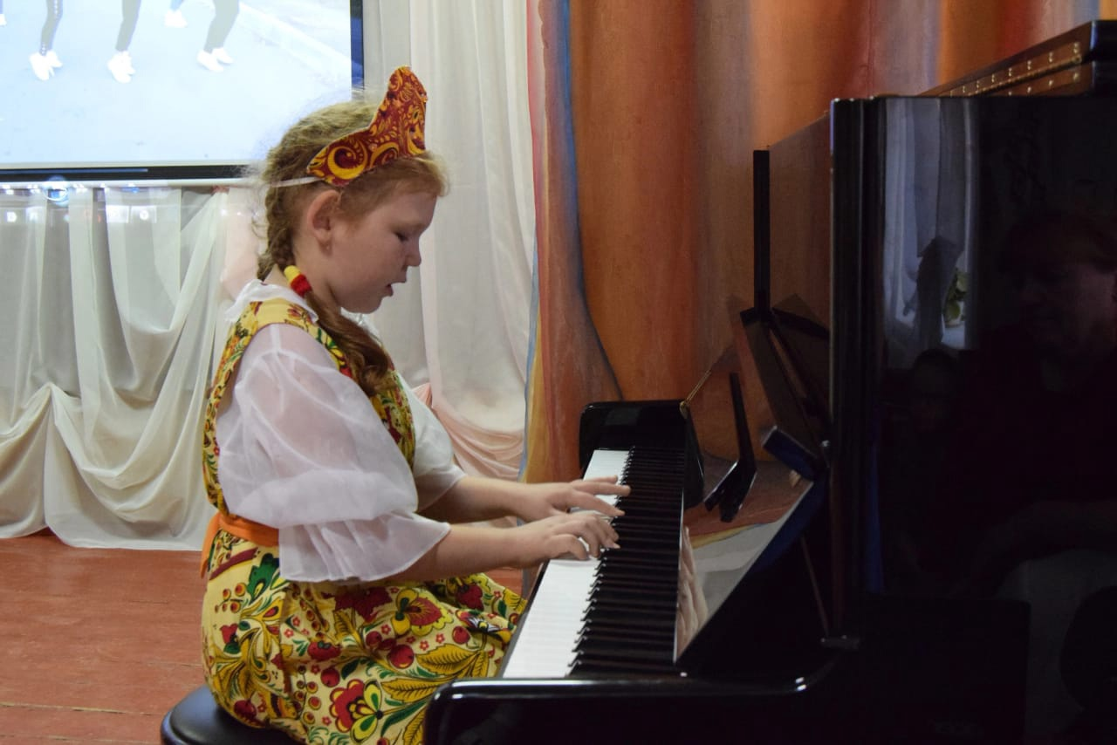

Slide 11
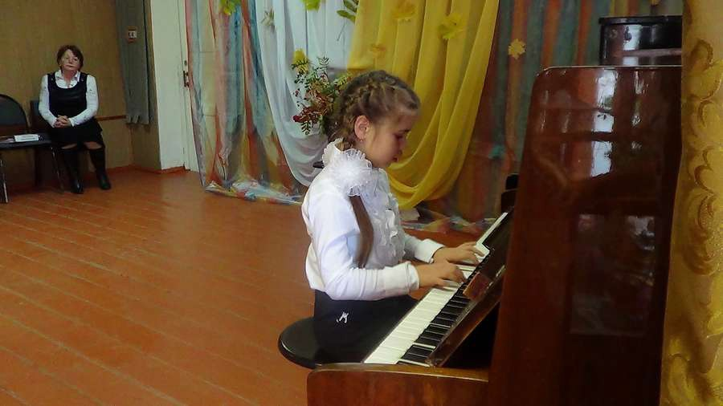

Slide 12
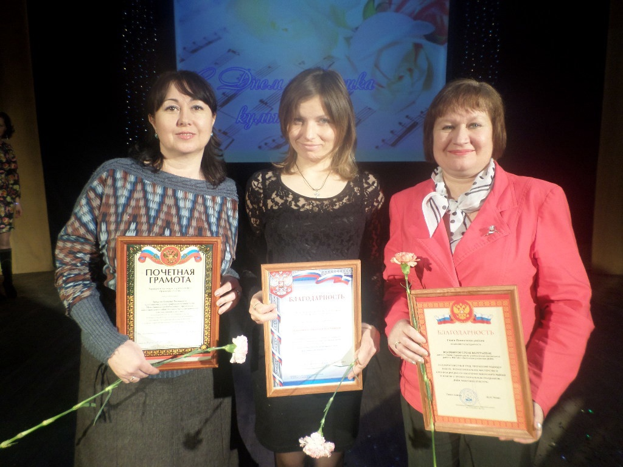

Slide 13
Спасибо за внимание

